Slide 1

MOBILE APP
DISUSUN OLEH :
AQILAH AINI ZAHRA 44042
FABIAN DWI SUCAHYO 44053
JULIANA LIMAN 44066

Slide 2
PERMASALAHAN TRANS JOGJA penurunan minat penggunaan Trans Jogja
Reliabilitas
Kurang jonsisten dan terpercaya
Keterlambatan
25,9 % pengguna Trans Jogja mengeluhkan masalah keterlambatan ketika menggunakan Trans Jogja
Kenyamanan
Sesak karena penumpang yang memaksa atau sengaja dibuat agar bis penuh
Disruptive
Inovasi yang justru menghambat perkembangan lingkungan

Slide 3
MOBILE TREND
87% penggunaan Smartphone digunakan untuk Mobile App
Efisiensi
Validitas dan Reliabilitas yang tinggi
Aliran Internet of Things yang begitu cepat
Real Time
Enterprise Work

Slide 4
WHAT IS TJ WAY ?

Slide 5
DESKRIPSI APLIKASI
Aplikasi TJ Way yang menjadi solusi permasalahan reliabilitas
Aplikasi pemesan tiket dan pelacak rute
Aplikasi berbasis mobile untuk mempermudah penumpang melakukan pemesanan kursi di Trans Jogja dan mengetahui rencana perjalanan dari asal hingga tujuan.

Slide 6
TUJUAN APLIKASI
Tujuan utama pengembangan Aplikasi TJ Way
PASTI
LOKASI
RUTE
WAKTU
Mengetahui kepastian dalam melaksanakan perjalanan melalui Trans Jogja
Mengetahui keberadaan Shelter Trans Jogja terdekat dari User
Menentukan rute yang ingin dituju berdasarkan jenis Trans Jogja melalui Mobile App
Menentukan kejelasan tujuan dan estimasi lama perjalanan Bis Trans Jogja

Slide 7
FITUR UTAMA APLIKASI
Booking
Route
Melakukan pemesanan kursi / tempat di Bis
Mengetahui rute-rute dan bus transit yang ingin dituju
Booking
Route
Detection
Detection
Ticket
Ticket
Melacak 3 shelter terdekat dari pengguna (asal dan tujuan)
Mencetak tiket Trans Jogja menggunakan QR Code

Slide 8
PRODUCT TARGET
Target pemakai Aplikasi TJ Way
Prioritas Waktu Tinggi
40%
Orang – orang yang membutuhkan ketepatan waktu ketika melakukan aktivitas atau bekerja (karyawan / pekerja, mahasiswa, pelajar, dll)
20%
Prioritas Rendah
Mobilisasi yang tidak mengutamakan waktu Lebih menutamakan kenyamanan dsb (liburan, travelling, kebutuhan sehari-hari)
10%
DLL
Penikmat Trans Jogja

Slide 9
SPESIFIKASI
Development Tool
Android Studio
Java Programming Language
Database
Firebase
Platform
Mobile App
Android

Slide 10
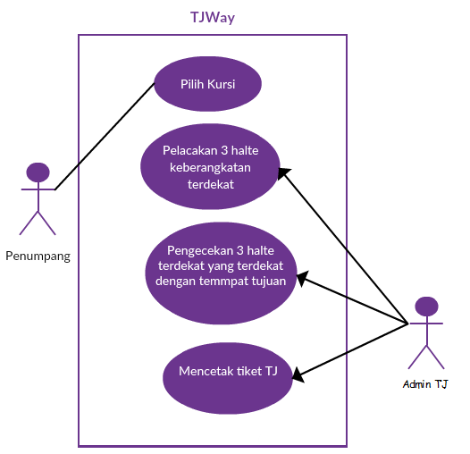
USE CASE DIAGRAM
User
Melakukan pemesanan dan pemilihan tempat, yang nantinya akan diproses oleh Admin
Administrator
Melacak halte keberangkatan terdekat dan memberi cetak tiket kepada User yang akan memesan tiket

Slide 11
USER INTERFACE

Slide 12
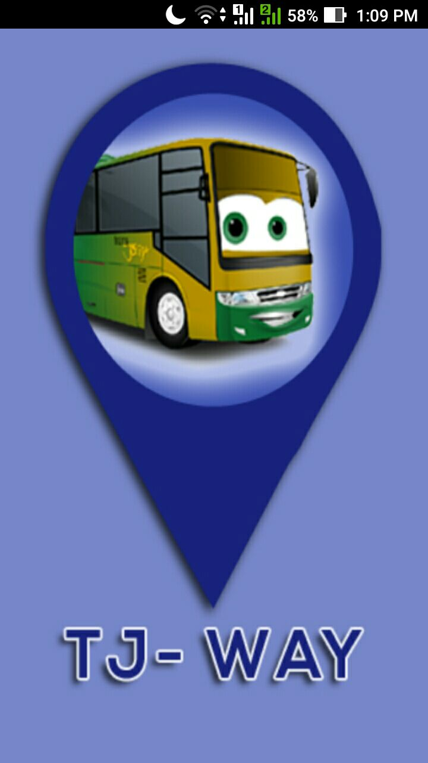
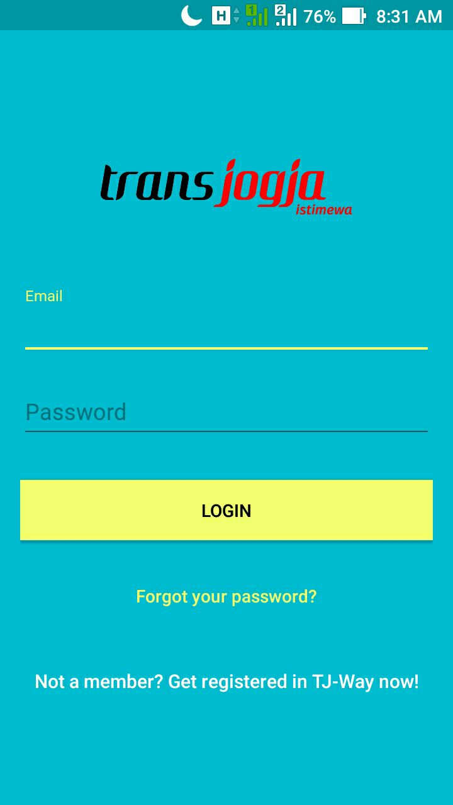
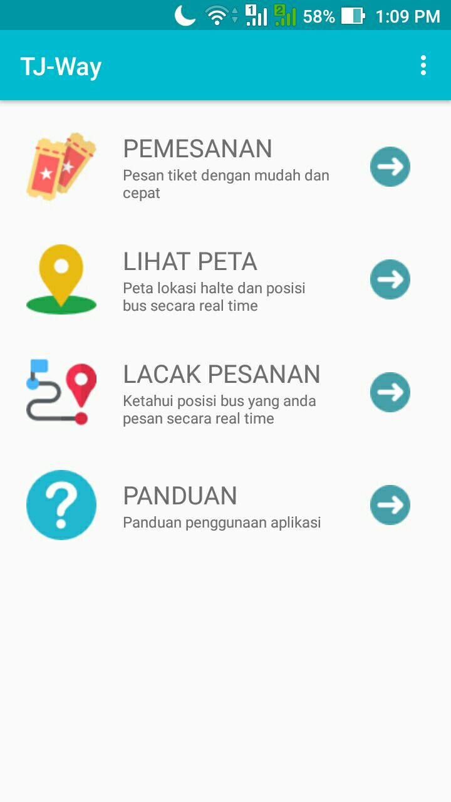

Slide 13
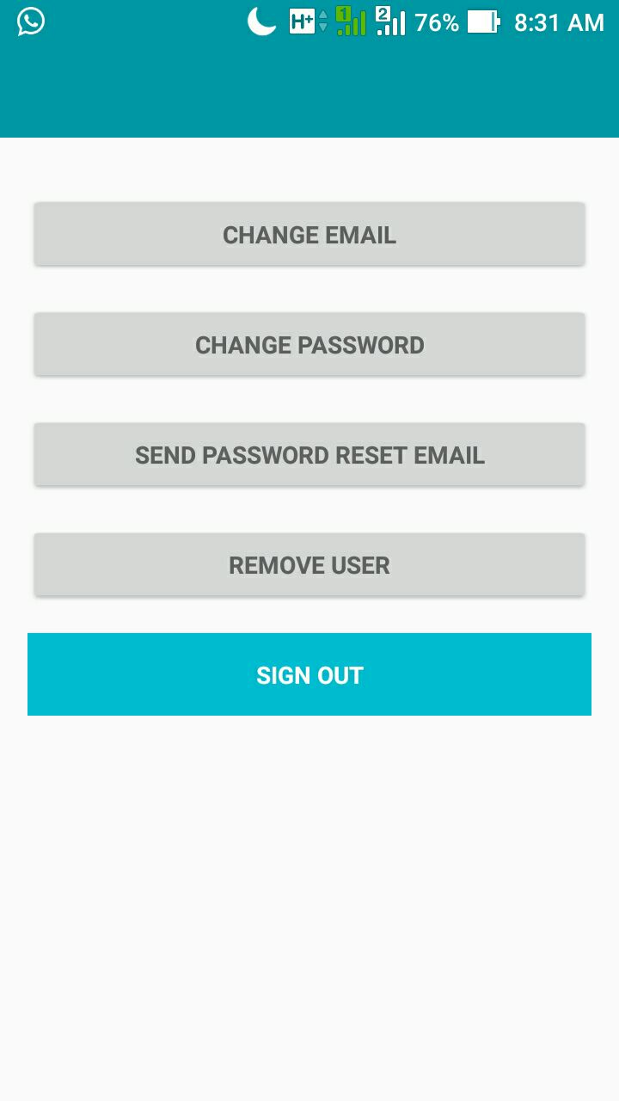

Slide 14
DEMO APLIKASI

Slide 15
KENDALA YANG ADA
Kepercayaan
Ojek / Taxi Online
Susahnya menimbulkan kepercayaan pada pengguna yang sudah sering mengeluhkan permasalahan di Trans Jogja
Inovasi Ojek / Taxi Online yang dirasa lebih efisien daripada menggunakan Trans Jogja
Traffic
Penumpang
Kemacetan di Jogja yang menghambat ketepatan estimasi lama perjalanan
Tidak menjamin kenyamanan tiap penumpang (subjektivitas / pengelola Trans Jogja yang membuat Bis penuh)
GPS Tracking
Mobile
Perlunya pemasangan pelacak GPS ke tiap Bis Trans Jogja
Ne nam labitur antiopam, eam clita noster ut. Quo aliquid detracto ei, te nam probo sanctus dissentiunt. Epicuri phaedrum sed ut, vis brute utamur ea.

Slide 16
PENGEMBANGAN SELANJUTNYA
Pengembangan dari keterbatasan fitur yang sudah dibuat
GPS Tracking
Traffic
Booking
Memasang Pelacak ke tiap Bis di Trans Jogja untuk mengatur estimasi lama keberangkatan, dan waktu tiba di Shelter
Mengelola estimasi lama perjalanan dengan mencocokkan kondisi jalanan secara real time
Mengetahui jumlah penumpang yang sudah memesan seat, dan dapat memilih bangku yang akan dipesan

Slide 17
THANK YOU!
Any Questions?

